Slide 1

КТО НАС ЗАЩИЩАЕТ: ПОЛИЦИЯ
Выполнила: воспитатель
МКДОУ д/с №8 «Земляничка»
Бойкова Л.В.
город Новосибирск
2022 год

Slide 2
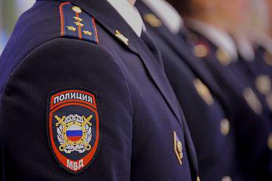
Полицейские ежедневно выполняют свою работу, которая опасна и очень ответственна. Они ходят в специальной форме, водят автомобили, на которых установлены проблесковые маячки и громкая сирена. Также на машине имеются авторегистратор, радар, громкоговоритель.

Slide 3
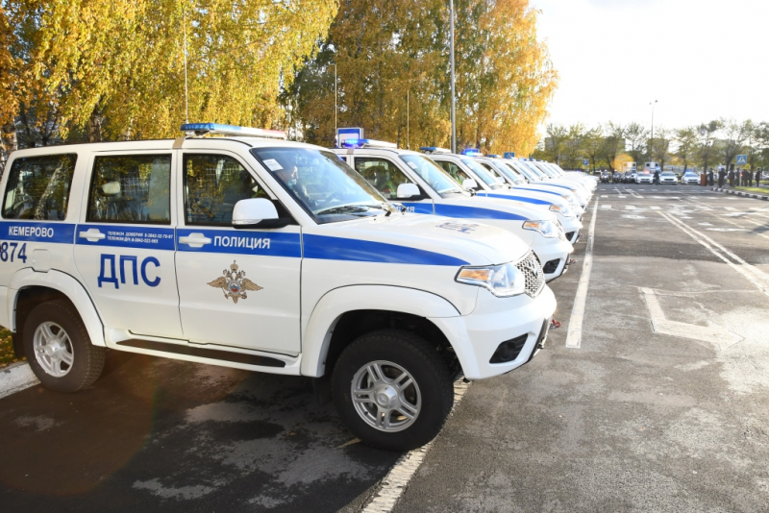
В полиции очень много подразделений:
— патрульно-постовая служба;
— дорожно-постовая служба;
— уголовный розыск;
— ОМОН;
— служба миграции;
— следователи и много других.

Slide 4
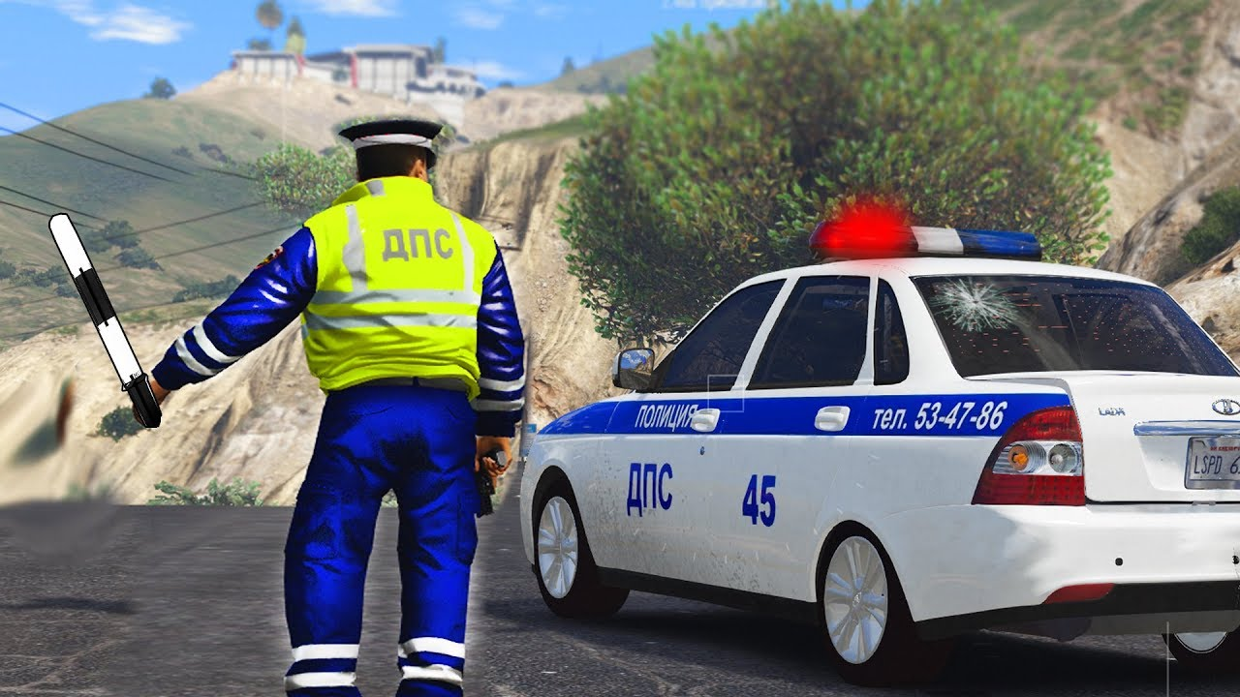
У каждого сотрудника свой спектр работ, но все они работают на благо людей и Родины. Обеспечивают порядок, защищают безопасность: предотвращают преступления, ловят наркодилеров, контролируют дорожное движение, противодействуют терроризму.
Это самая опасная работа, связанная с риском для жизни и здоровья. Бывает у полицейских и бумажная, скучная работа, но это неотъемлемая часть и специфика их задач. Все подразделения полиции тесно взаимодействуют между собой.

Slide 5
Полицейские должны быть умными, сильными, здоровыми и психически, и физически.
Что может делать полицейский при исполнении:
— потребовать на проверку личные документы;
— зайти без ограничений в любую квартиру, здание, офис;
— воспользоваться личным транспортом любого гражданина, общественным транспортом, для проведения операции специального назначения;
— в экстренных ситуациях, угрожающих жизни и здоровья людей, использовать дубинку, наручники, табельное оружие;
— получать любую информацию вне очереди.

Slide 6
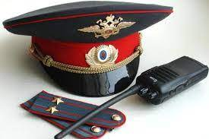
Обязанности полицейского:
— постоянно быть в процессе обучения, усовершенствования своих знаний и навыков;
— быть в хорошей физической форме;
— соблюдать инструкции;
— не раскрывать тайных сведений, поменьше болтать;
— искоренять коррупцию.

Slide 7
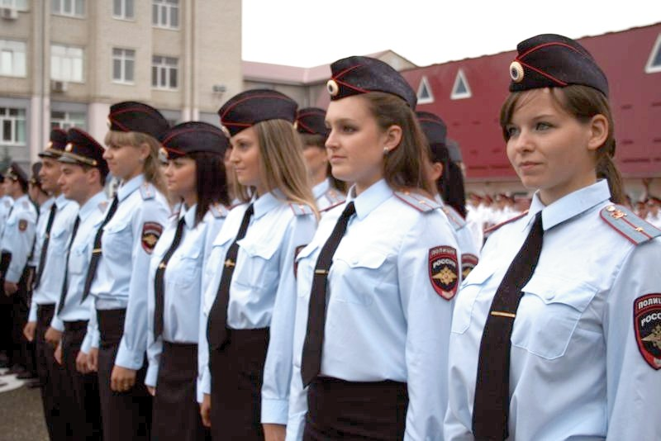
Работать в рядах полиции может каждый желающий, и мужчина, и женщина.
Мужчины — после армии, а женщины после получения среднего или высшего образования.
Отдавая все силы работе, сотрудники рано выходят на пенсию. Получают различные льготы: на медицинское обслуживание, на оплату коммунальных услуг, на проезд в общественном транспорте и многие другие. Так же в полиции, при желании и усердии, возможен карьерный рост.

Slide 8
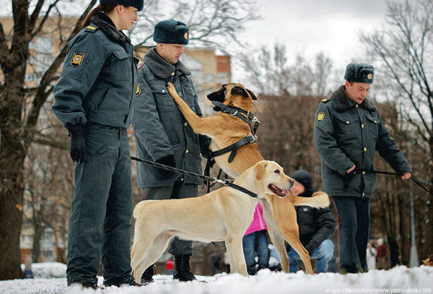
При МВД есть очень интересное подразделение: кинология и служебно-розыскное собаководство. Сюда идут сильные, смелые любители животных.
Существует ещё и конная полиция, осуществляющая патрулирование верхом. При работе с животными развиваются хорошие личные качества — плохого человека, животное просто не подпустит. Так что служба в полиции не только опасна и трудна, но и очень интересна!

Slide 9
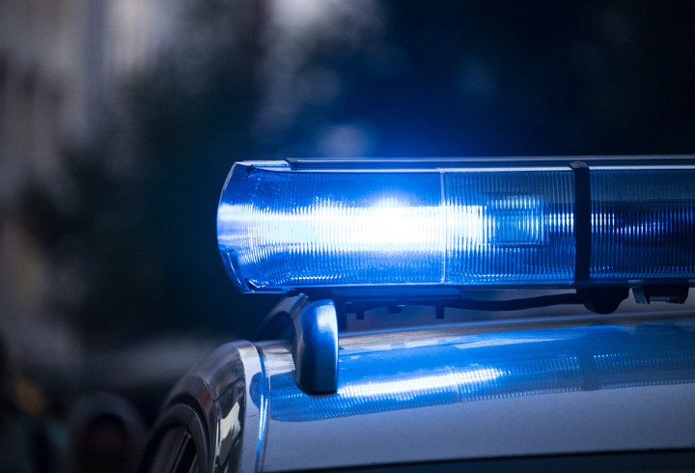
Полицейский обязан:
— быть выносливым;
— не иметь вредных привычек;
— иметь цепкий ум, обладать быстротой реакции!
— быть психологически уравновешенным,
потому что сотрудникам полицейской службы приходится экстренно принимать какие-то важные решения в критических ситуациях, быть спокойным и хладнокровный, что бы не случилось. Ситуации могут быть разными: захват террористов, погоня за грабителями, разборки в неблагополучных семьях, кровь, трупы, выезды на места преступлений, бумажная монотонная работа и многое другое, что может вывести из себя неуравновешенного человека.

Slide 10
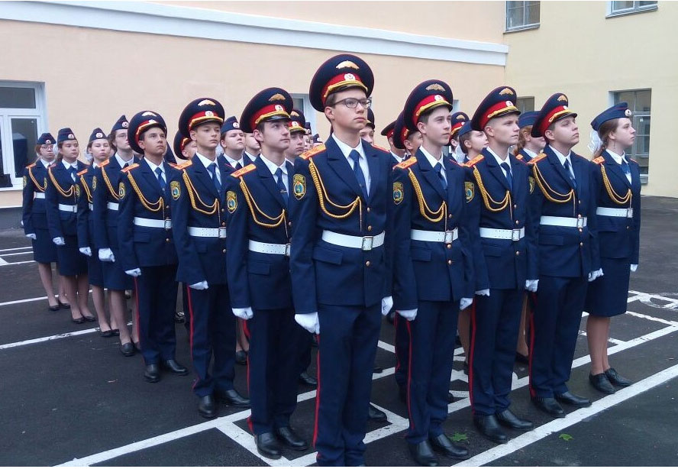
Есть учреждения, которые помогают воспитывать ценные качества для жизни и работы с юных лет. Это кадетские училища. Здесь учат строевой подготовке, выдержке, распорядку дня, дисциплине. Бывает очень трудно, но зато какой результат! Красивая форма, отточенный шаг, строевая песня, самодисциплина, устойчивость к стрессам, прекрасная физическая подготовка, стройность, выправка. Перечислять можно долго. Настоящих мужчин выпускает это училище. Полиция с удовольствием берет на службу курсантов из таких заведений. Такие и нужны Родине — бесстрашные, героические, мужественные, смелые ребята!

Slide 11
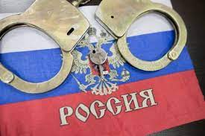
Всегда были, есть и будут люди, нарушающие спокойствие и порядок в мире. В погоне за наживой, люди превращаются в преступников. Обязательно в сознание человека нужно поселить мысль о том, что за любым преступлением последует наказание. Пока есть люди нарушающие законы и порядок, профессия полицейского остаётся очень востребованной.

Slide 12
СПАСИБО ЗА ВНИМАНИЕ!

